Slide 1
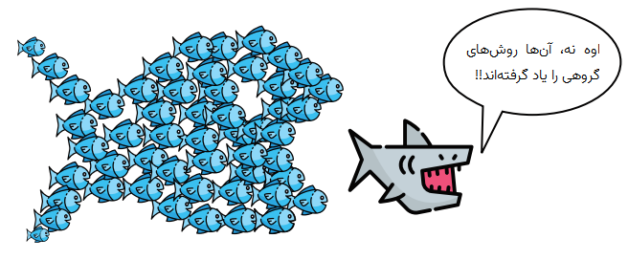
مصطفی سبیلو - مهدی محمدی
یادگیری گروهی - Adaboost

Slide 2
مثال
شرکت در امتحانی با100 سؤال درست/غلط در موضوعات مختلف ازجمله ریاضی، جغرافیا، علوم، تاریخ و موسیقی
اجازه تماس با پنج دوست خود - آدریانا، باب، کارلوس، دانا و امیلی
عدم نداشتن فرصت کافی جهت پاسخ‏دهی به تمامی 100 سئوال به دلیل اشتغال تمام وقت
دو تکنیک ممکن:
تکنیک 1: برای هر یک از دوستان، چندین سؤال تصادفی انتخاب کنید و از آن‌ها بخواهید که به آن‌ها پاسخ دهند (مطمئن شوید که هر سؤال حداقل توسط یکی از دوستان ما پاسخ داده شود). پس از دریافت پاسخ‌ها، با انتخاب گزینه‌ای که در بین کسانی که به آن سؤال پاسخ داده‌اند، بیشترین محبوبیت را داشت، به آزمون پاسخ دهید. به‌عنوان‌مثال، اگر دو نفر از دوستان ما در مورد سؤال 1 "درست" و یکی "نادرست" پاسخ داد، ما به سؤال 1 به‌عنوان "درست" پاسخ می‌دهیم (در صورت وجود مساوی، می‌توانیم یکی از پاسخ‌های برنده را به‌طور تصادفی انتخاب کنیم).
تکنیک 2: امتحان را به آدریانا می‌دهیم و از او می‌خواهیم که فقط به سؤالاتی که در مورد آن‌ها مطمئن است پاسخ دهد. ما فرض می‌کنیم که آن پاسخ‌ها خوب هستند و آن‌ها را از آزمون حذف می‌کنیم. اکنون سؤالات باقی‌مانده را با همان دستورالعمل به باب می‏دهیم. ما به این روش ادامه می‌دهیم تا آن را به هر پنج دوست منتقل کنیم.

Slide 3
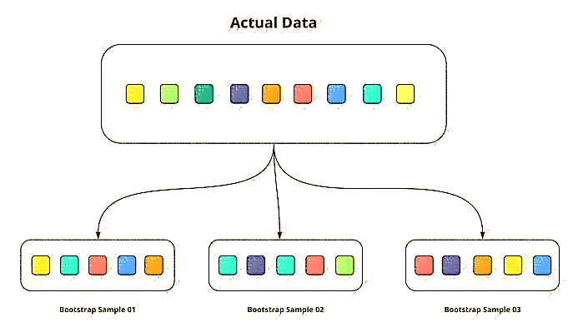
نحوۀ تقسیم داده

Slide 4
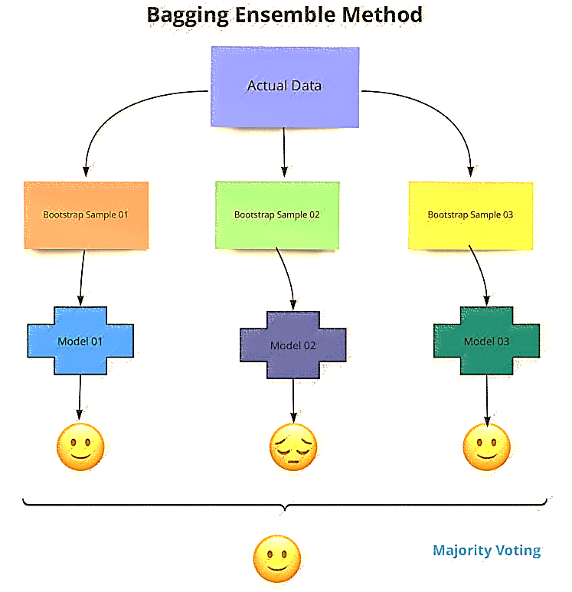

Slide 5
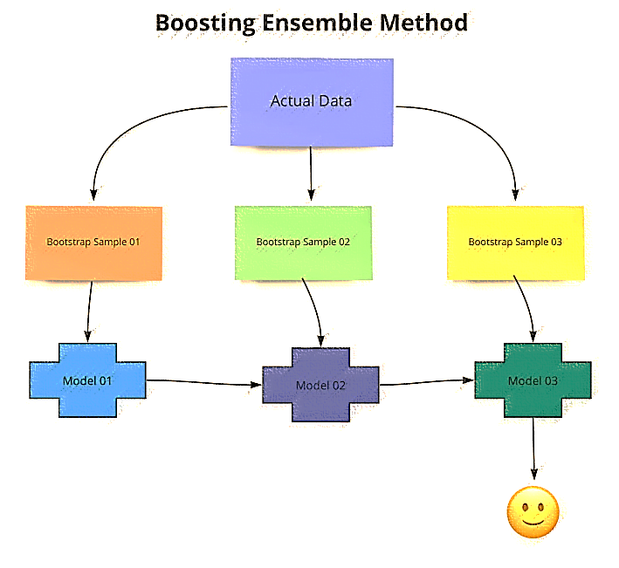

Slide 6

Decision Stump
استامپ تصمیم یک مدل یادگیری ماشینی است که از درخت تصمیم یک سطحی تشکیل شده است. یعنی یک درخت تصمیم با یک گره داخلی (ریشه) است که بلافاصله به گره های پایانی (برگ های آن) متصل می شود. یک استامپ تصمیم بر اساس مقدار تنها یک ویژگی ورودی پیش بینی می کند. گاهی به آنها 1-قواعد نیز گفته می شود.
نمونه ای از یک استامپ تصمیم که بین دو تا از سه کلاس مجموعه داده گل زنبق تمایز قائل می شود:Iris versicolor و Iris virginica.

Slide 7
مثال
سه دوست داریم: ترزا راست‌گو، اومبرت غیرقابل‌پیش‌بینی، و لنی دروغ‌گو
ترزا راست‌گو تقریباً همیشه حقیقت را می‌گوید
اومبرت غیرقابل‌پیش‌بینی حقیقت را تقریباً نیمی از زمان می‌گوید و نیمه دیگر پنهان می‌کند
لنی دروغ‌گو تقریباً همیشه دروغ می‌گوید
ترزا راست‌گو نمره مثبت بالا
لنی دروغ‌گو نمره منفی بالا
اومبرت غیرقابل‌پیش‌بینی نمره صفر

Slide 8
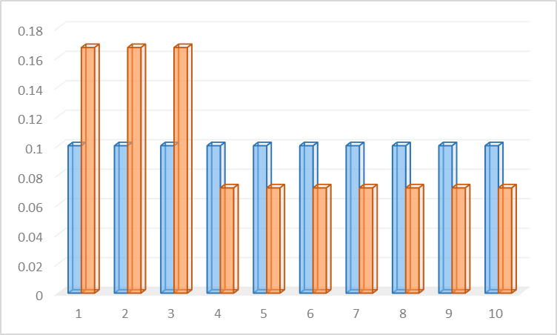
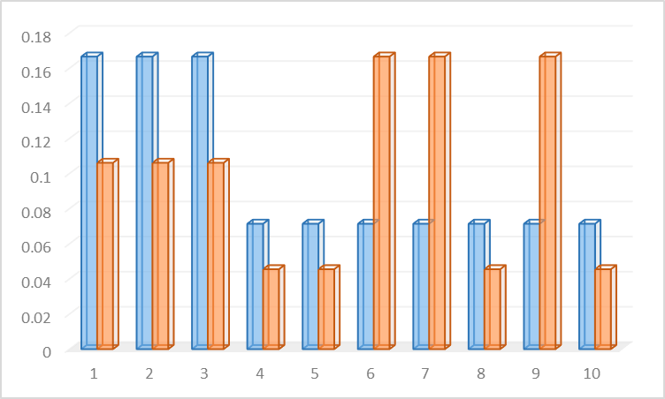
1
2
+
-
1
2
3
4
3
4
6
7
6
7
5
5
8
10
8
10
9
9
1
2
1
2
+
-
1
2
3
4
3
4
3
4
6
7
6
7
6
7
5
5
5
8
10
8
10
8
10
9
9
9
2
2
1
+
-
3
4
1
3
4
6
7
6
7
5
5
8
10
8
10
9
9

Slide 9
میزان خطای طبقه‏بند

Slide 10
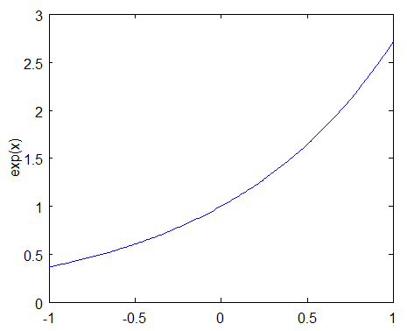
درک چگونگی رفتار عبارت نمایی

Slide 11
1
2
+
-
1
2
3
4
3
4
مجموع وزن داده‏های به اشتباه دسته‏بندی‏شده
6
7
6
7
5
5
خطای مناسب
8
10
8
10
9
9
ضریب دسته‏بند h₁
h₁
محاسبۀ وزن‏های جدید:
دسته‏بندی نادرست
دسته‏بندی درست
نرمال کردن وزن‏ها
1 | 2 | 3 | 4 | 5 | 6 | 7 | 8 | 9 | 10
0.10 | 0.10 | 0.10 | 0.10 | 0.10 | 0.10 | 0.10 | 0.10 | 0.10 | 0.10
0.1528 | 0.1528 | 0.1528 | 0.0655 | 0.0655 | 0.0655 | 0.0655 | 0.0655 | 0.0655 | 0.0655
0.1666 | 0.1666 | 0.1666 | 0.0714 | 0.0714 | 0.0714 | 0.0714 | 0.0714 | 0.0714 | 0.0714
وزن‏های اولیۀ
وزن‏های جدید
نرمال کردن وزن‏ها

Slide 12
1
2
1
2
+
-
3
4
3
4
مجموع وزن داده‏های به اشتباه دسته‏بندی‏شده
6
7
6
7
5
5
خطای مناسب
8
10
8
10
9
9
ضریب دسته‏بند h₂
h₂
محاسبۀ وزن‏های جدید:
دسته‏بندی نادرست
دسته‏بندی درست
نرمال کردن وزن‏ها
1 | 2 | 3 | 4 | 5 | 6 | 7 | 8 | 9 | 10
0.1666 | 0.1666 | 0.1666 | 0.0714 | 0.0714 | 0.0714 | 0.0714 | 0.0714 | 0.0714 | 0.0714
0.0870 | 0.0870 | 0.0870 | 0.0373 | 0.0373 | 0.1367 | 0.1367 | 0.0373 | 0.1367 | 0.0373
0.1061 | 0.1061 | 0.1061 | 0.0455 | 0.0455 | 0.1666 | 0.1666 | 0.0455 | 0.1666 | 0.0455
وزن‏های اولیۀ
وزن‏های جدید
نرمال کردن وزن‏ها

Slide 13
2
2
1
+
-
3
4
1
3
4
مجموع وزن داده‏های به اشتباه دسته‏بندی‏شده
6
7
h₃
6
7
5
5
خطای مناسب
8
10
8
10
9
9
ضریب دسته‏بند h₃
محاسبۀ وزن‏های جدید:
دسته‏بندی نادرست
دسته‏بندی درست
1 | 2 | 3 | 4 | 5 | 6 | 7 | 8 | 9 | 10
0.1061 | 0.1061 | 0.1061 | 0.0455 | 0.0455 | 0.1666 | 0.1666 | 0.0455 | 0.1666 | 0.0455
0.0422 | 0.0422 | 0.0422 | 0.1144 | 0.1144 | 0.0662 | 0.0662 | 0.1144 | 0.0662 | 0.0181
وزن‏های اولیۀ
وزن‏های جدید

Slide 14
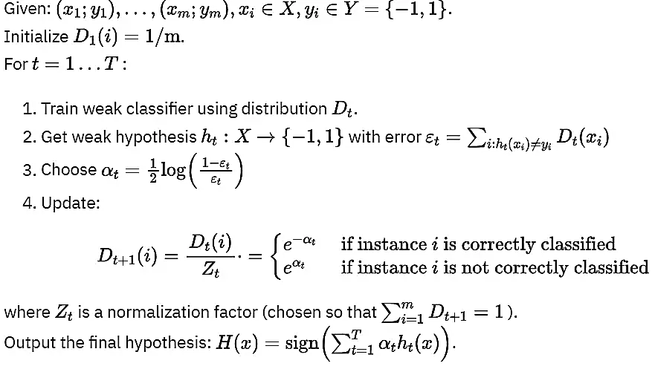
الگوریتم Adaboost

Slide 15
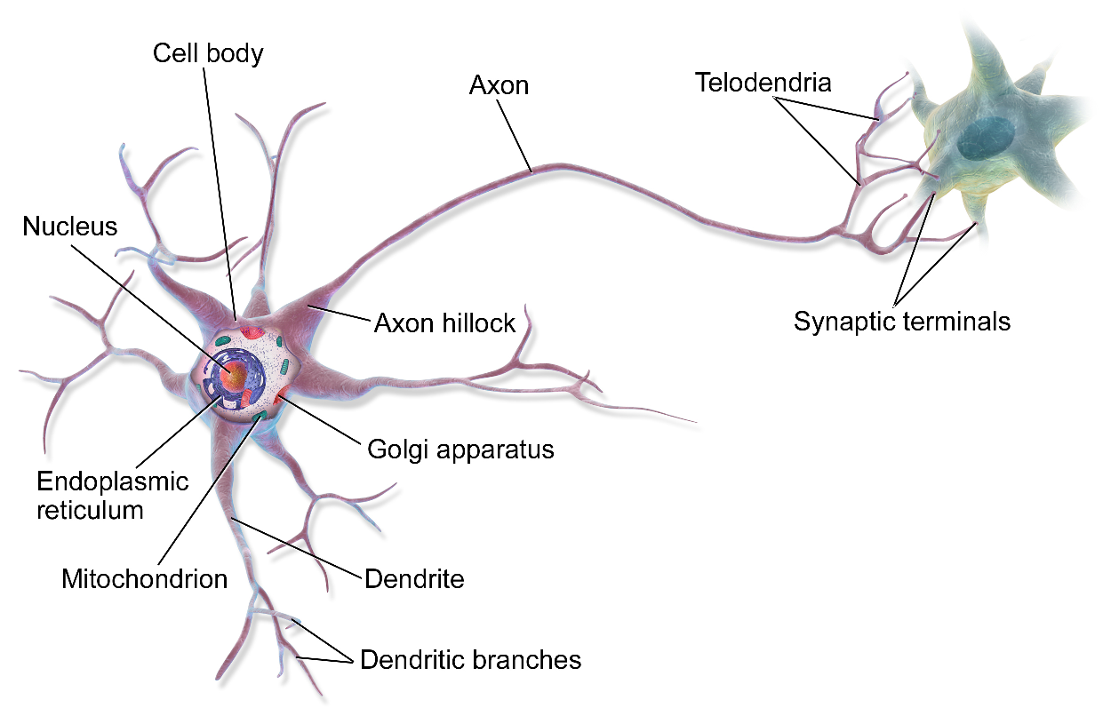
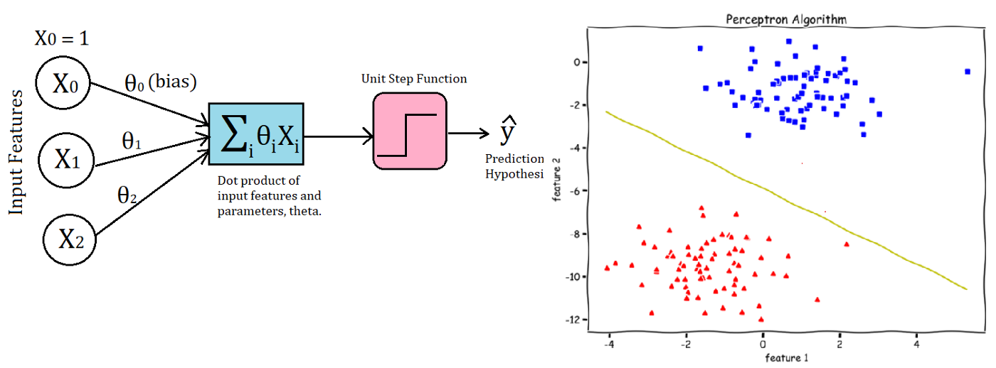
نگاهی گذرا به پرسپترون
مقدار تخمین زده شده
مقدار واقعی
به‏روزرسانی وزن‏ها با استفاده از قانون دلتا

